Slide 1
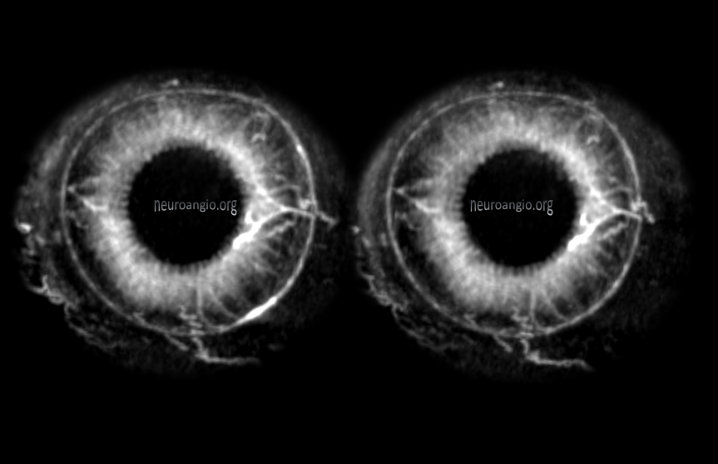
neuroangio.org
neuroangio.org

